Slide 2
DESIGN THINKING Silabus & Metode
1. Pengenalan Design Thinking dan tahap identifikasi kesempatan
2. Cakupan Project dan Design Brief
3. Perencanaan dan Riset
4. Identifikasi insights dan menciptakan kriteria desain
5. Urun Rembuk dan pengembangan konsep
6. Pitching ideas dan presentasi
7. Membangun Prototypes
8. Menerima masukkan dan saran dari pemangku kepentingan
Selanjutnya Sesi Setelah UTS adalah Lab Design Thinking
Bentuk UTS - Presentasi Kelompok
Bentuk UAS - Pameran Ide
Buku : Jeanne Liedtka and Tim Ogilvie, Designing for Growth: A Design Thinking Tool Kit for Managers (New York: Columbia University Press, 2011)

Slide 3
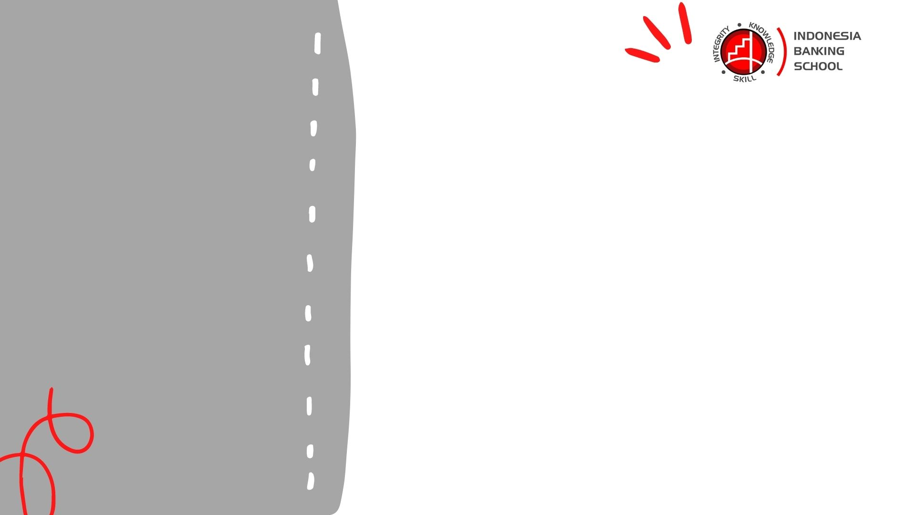
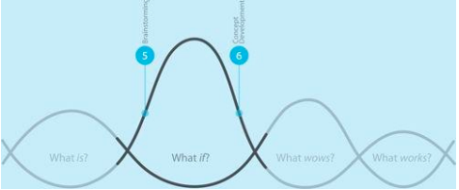
SESI 5
Agenda :
What is ? → What If ?
Effective Brain Storming
Concept development

Slide 4
Brain Storming
Brainstorming berorientasi pada tujuan dan cara untuk menghasilkan ide-ide sebagai dasar dalam berpikir mengenai inovasi yang akan dikembangkan.
Brainstorming adalah metode untuk memunculkan penyelesaian masalah yang kreatif dengan mendorong anggota kelompok untuk melemparkan ide sembari menahan kritik atau penilaian. Brainstorming, dalam banyak bentuknya, telah menjadi tool standar untuk ideation (pengembangan ide baru).
Brainstorming digunakan pada tahap What if. Terlalu cepat menggunakan Brainstorming dapat mengakibatkan pemikiran ide-ide yang gagal akibat kurangnya mind mapping.
Brainstorming sebagai disiplin ilmu secara proses berulang dapat digunakan untuk memicu pemikiran kreatif dengan potensi tinggi untuk menciptakan nilai baru.
Brainstorming yang sukses akan membantu dalam menciptakan banyak kemungkinan alternatif, dari yang akan pilih untuk pengembangan lebih lanjut.

Slide 5
Model dalam pemikiran desain:
Right People: brainstorming dapat sukses dengan kelompok kecil yang beragam, dan bebas dari kepentingan pribadi internal. Dua belas orang adalah ukuran maksimum praktis, dan kelompok itu mungkin perlu dibagi menjadi kelompok-kelompok yang lebih kecil untuk beberapa porsi sesi setengah hari atau sehari penuh. Kelompok lintas fungsi juga penting untuk kesuksesan.
Right Challenge : Tim brainstorming harus fokus pada apa yang dinyatakan dengan tantangan yang jelas. Kriteria desain mewakili titik awal yang bagus. Seringkali itu akan sangat membantu untuk memasukkan elemen kunci dari ringkasan desain juga. Alat bantu manajemen proyek ini akan memberi tahu peserta segala hal yang harus mereka ketahui agar berhasil berkontribusi.

Slide 6
Model dalam pemikiran desain:
Right Mind-Set : Pola pikir yang dibutuhkan untuk melakukan brainstorming adalah dari pembuat,bukan kritikus. Untuk membantu orang menerima gagasan membangun bukan merusak ide, dapat dimulai dengan pengaturan yang menginspirasi di luar lokasi, sebagai batu loncatan cerita yang sukses sebelumnya, atau bahkan video yang menggembirakan yang diungkapkan dari masalah pelanggan.
Right Empathy: Orang-orang dapat terinspirasi oleh orang lain. Untuk sebuah sesi brainstorming yang sukses, peserta harus peduli dengan masalah pelanggan. Disinilah tempat kerja lapangan yang diselesaikan di tahap What is bisa berguna. Gunakan itu untuk menciptakan persona dari pelanggan yang mengalami masalah yang menjadi fokus. Persona,yang telah kita bicarakan sebagai alat visualisasi, bukanlah grup demografis. Seorang individu, dengan nama, usia, dan suka dan tidak suka yang konkret.

Slide 7
Model dalam pemikiran desain:
Right Stimulus : Jika ada satu atribut yang membuat atau memecahkan masalah dalam brainstorming dapat berupa pertanyaan-pertanyaan yang digunakan untuk mendapatkan ide-ide baru dari para peserta. Dapat disebut dengan "Pertanyaan pemicu." Mempersiapkan sesi brainstorming melibatkan persiapan portofolio pertanyaan pemicu, yang dirangkai dalam urutan yang konstruktif.
Right Facilitation : Pertimbangan utamanya adalah membangun kepercayaan diri, mempertahankan boak-balik, dan memvariasikan tugas individu dan kelompok. Salah satu yang paling kuat mekanisme fasilitasi untuk pemecahan masalah kelompok

Slide 8
Model dalam pemikiran desain:
Right Follow-Up : brainstorming dapat menjadi korban dua kesalahan. Pertamaa dalah kesalahan karakterisasi keluaran sebagai "konsep". Faktanya, keluaran brainstorming adalah ide-ide yang berpotensi untuk digabungkan menjadi koheren, konsep baru yang menarik. Jika kita mencoba mengevaluasi ide dalam keadaan mentahnya, kita akan hampir selalu menemukan kekurangan mereka. Ada terlalu banyak hal yang tidak diketahui, terlalu banyak asumsi yang tidak dinyatakan. Proses yang mengubah ide mentah menjadi konsep yang kuat yang dapat dievaluasi dijelaskan dalam alat pengembangan konsep. Ini yang terbaik dilakukan oleh tim kecil dan dapat terjadi pada hari-hari setelah penutupan sesi curah pendapat. Kesalahan kedua adalah mengabaikan menyisihkan sumber daya dan metode untuk mengubah hasil menjadi solusi yang diterapkan

Slide 9
Concept development
Pengembangan konsep adalah tindakan memilih ide-ide terbaik dari brainstorming, merakitnya menjadi solusi terperinci, dan kemudian mengevaluasi mereka menggunakan keduanya kriteria pelanggan dan bisnis. Ini sejalan dengan apa yang dilakukan sutradara film di studio, mengedit bagian yang bagus menjadi sesuatu yang kreatif namun koheren. Sedangkan brainstorming paling baik dilakukan oleh berbagai kelompok yang mencakup orang-orang di luar proyek inovasi, pengembangan konsep membutuhkan tim inti yang berdedikasi

Slide 10
Concept development
pengembangan konsep dilakukan setelah brainstorming sebagai bagian dari tahap What if. Kemudian pastikan kita telah mendorong diri sendiri untuk membuat berbagai alternatif baru dan benar-benar siap untuk membidik beberapa yang terbaik. Pengembangan konsep membuat kita siap untuk mengevaluasi konsep kita terhadap kriteria desain.

Slide 11
Concept development
Langkah-langkahnya:
Kumpulkan item ide: Pertama, kumpulkan bahan-bahan utama yang diperlukan dalam pengembangan konsep: tim inti orang, kriteria desain, dan hasil sumbang saran.
Sebarkan item ide, mirip dengan mind mapping. Lebih mudah bekerja dengan ratusan atau lebih banyak ide, kita dapat dengan mudah memindahkannya. Dapat diletakkan semuanya di dinding seolah-olah berada di galeri seni. Berikan ruang ekstra agar dapat memindahkan item seperti yang dilihat ada hubungan dan pola. Mulailah mengatur gagasan menggunakan yang metode berikut :
• Hilangkan redundansi
• Letakkan ide yang serupa di samping satu sama lain
• Lihat apa yang hilang dan tambahkan ide jika memungkinkan
• Buat daftar tema yang muncul, seperti

Slide 12
Concept development
Langkah-langkahnya:
Pilih item: Pilih lima hingga 12 tema untuk dijadikan pilihan bagi perbedaan konsep. Jika kita sedang mengerjakan ide untuk berhenti merokok, sebagai tim di Pfizer sebelumnya, kita dapat mencoba membuat konsep menggunakan item seperti sistem teman, kelompoktentang orang asing, pelatihan telepon, kontes, jaminan, dan sistem umpan balik.
Bentuk konsep awal: Akhinya kita siap untuk membuat beberapa konsep. Langkah ini bersumber dari prinsip arsitektur. Ini akan menjadi gabungan elemen yang berbeda dari brainstorming, tetapi kita menginginkan terhubung secara tematis, seimbang, dan proporsional, dan harus membentuk konsep yang berbeda. Istilah yang digunakan desainer untuk fase ini adalah "Permainan kombinatorial"; itu ada hubungannya dengan memilih dan memilih elemen menggabungkan untuk menciptakan nilai pelanggan yang menarik dan model bisnis yang layak. Dalam hal ini, keseluruhan seringkali lebih besar dari pada jumlah bagian-bagiannya.

Slide 13
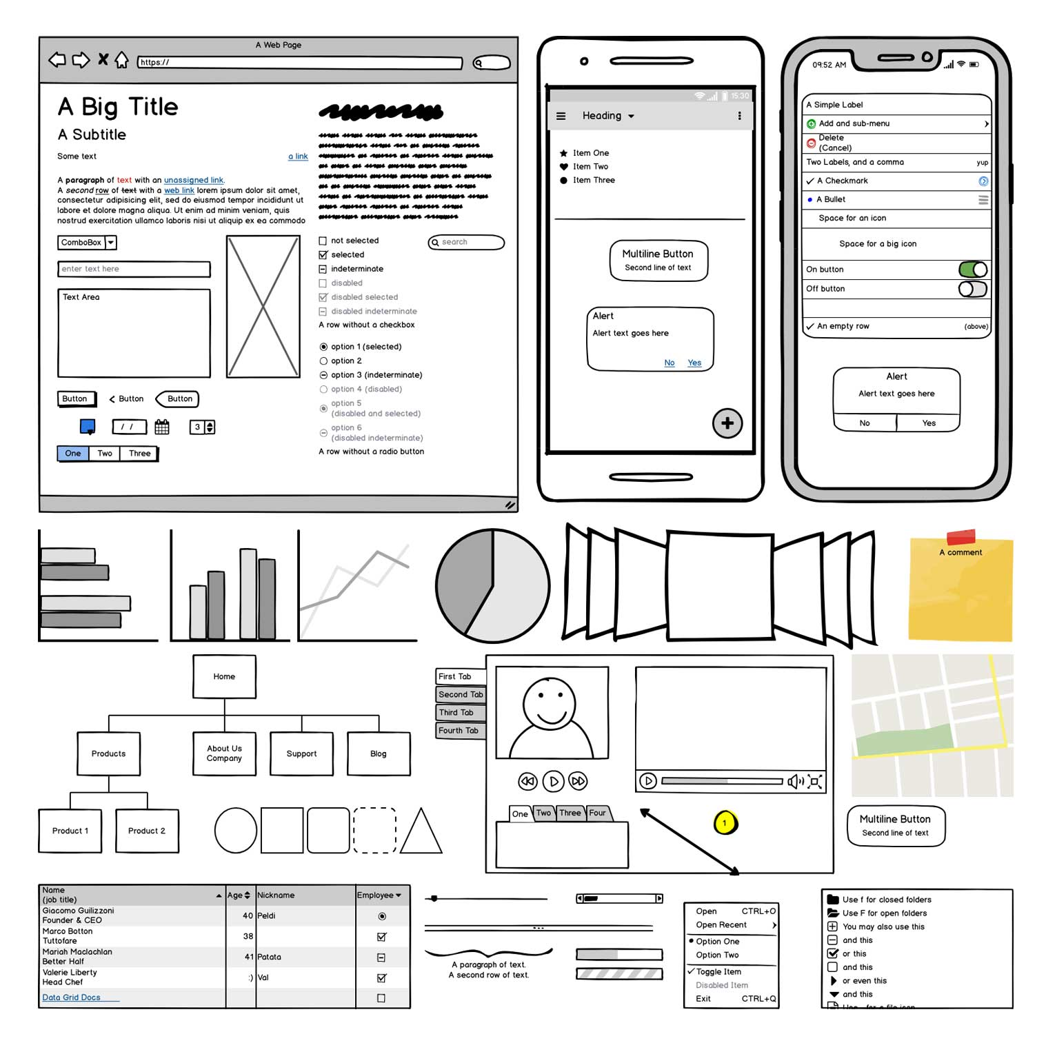
Tugas
1. Buatlah brainstorming ! 2. Buatlah Concept development!

